Slide 1

Universidad de Cádiz

Slide 2
PEvAU 2020
7.435 alumn@s
21 sedes
Universidad de Cádiz

Slide 3
PEVAU 2020
7435 alumnos/as
Fase General
6.432 alumnos/as
Sólo Fase Específica
1.003 alumnos/as
Sólo Fase General
579 alumnos/as
Fase General + Específica
5853 alumnos/as

Slide 4
 | Fase Acceso | SOLO Fase Admision | TOTAL
CAMPUS DE CÁDIZ | 1.777 | 381 | 2.158
CAMPUS DE PUERTO REAL | 1.683 | 187 | 1.870
CAMPUS DE JEREZ | 1.856 | 304 | 2.160
CAMPUS DE ALGECIRAS | 1.116 | 131 | 1.247
 | 6.432 | 1.003 | 7.435

Slide 5
CAMPUS DE CÁDIZ – 2.158 alumnos
Nº | SEDE | ALUMNOS | F.GENERAL | F. ACCESO
01 | FAC. MEDICINA | 481 | 354 | 127
02 | FAC. FILOSOFÍA y LETRAS | 513 | 451 | 62
03 | FAC. ECONÓMICAS | 445 | 359 | 86
04 | FAC. CC. TRABAJO | 249 | 197 | 52
05 | FAC. ENFERMERÍA | 246 | 209 | 37
06 | I.E.S. TRAFALGAR (BARBATE) | 224 | 207 | 17

Slide 6
CAMPUS DE PUERTO REAL – 1.870 alumnos
Nº | SEDE | ALUMNOS | F.GENERAL | F. ACCESO
07 | AULARIO NORTE | 336 | 289 | 47
08 | AULARIO SUR | 172 | 162 | 10
09 | CASEM | 340 | 306 | 34
10 | FAC. CIENCIAS | 328 | 295 | 33
11 | E. SUP. INGENIERÍA | 694 | 631 | 63

Slide 7
CAMPUS DE JEREZ – 2.160 alumn@s
Nº | SEDE | ALUMNOS | F.GENERAL | F. ACCESO
12 | AULARIO 1 | 636 | 495 | 141
13 | AULARIO 2 | 603 | 517 | 86
14 | CDP FUNDACION ALBOR (JEREZ). | 338 | 314 | 24
15 | CDP LA SALLE (ARCOS) | 233 | 216 | 17
16 | IES NTRA. SRA. REMEDIOS (UBRIQUE | 149 | 135 | 14
17 | I.E.S. CASTILLO de MATRERA (VILLAMARTIN) | 201 | 179 | 22

Slide 8
CAMPUS BAHÍA de ALGECIRAS – 1.247 alumn@s
Nº | SEDE | ALUMNOS | F.GENERAL | F. ACCESO
18 | E. POLITECNICA SUPERIOR ALGECIRAS | 532 | 462 | 70
19 | EDIFICIO I+D+I | 255 | 239 | 16
20 | FAC. ENFERMERIA | 205 | 188 | 17
21 | I.E.S. MAR de PONIENTE (LA LINEA) | 255 | 227 | 28

Slide 9
ESTRUCTURA DEL TRIBUNAL
PRESIDENTE TRIBUNAL ÚNICO
Vicerrector Estudiantes
COORDINADOR PEvAU-COVID
Coordinador Campus Cádiz
Coordinadora Campus Jerez
Coordinadora Campus Puerto Real
Coordinador Campus Bahía de Algeciras

Slide 10
MIEMBROS de las SEDES
Presidentes y Secretarios: 49
Vocales Correctores: 241
Vocales NO correctores: 185

Slide 11
Novedades organizativas
Recomendaciones de Prevención e Higiénico Sanitarias para la realización de la PEvAU 2020 en Andalucía (Documento Técnico elaborado por la Consejería de Salud. 2-JUN-2020)
Nombramiento de un coordinador por Universidad
Plan de Actuación específico por Sede.
Medidas Generales de Prevención.
EPI miembros de los tribunales

Slide 12

Horario de las pruebas
CALENDARIO DE LA PRUEBA DE BACHILLERATO
CURSO 2019/2020
 | 1er día | 2º día | 3er día
8.00 | Citación | Citación | Citación
8.30 - 10.00 | Lengua Castellana y Literatura II | Fundamentos del Arte II Latín II Matemáticas II | Dibujo Técnico Economía de la Empresa Cultura Audiovisual II Biología
11.00 - 12.30 | Historia de España | Griego II Matemáticas aplicadas a las Ciencias Sociales II | Diseño Geografía Lengua Extranjera (fase de admisión) Química
13.30 - 15.00 | Lengua Extranjera (fase de acceso) | Física Historia de la Filosofía | Artes Escénicas Geología Historia del Arte

Slide 13
CRONOLOGÍA DE UN DIA PEVAU 2020.
7:30h. puertas de los edificios abiertas; vigilantes en los accesos con las pegatinas de color de su puerta para entregar a los alumnos
7:45 h. Llegada del primer Centro, a medida que lleguen se les ordenará en cola el vigilante entregará una pegatina a cada alumno. De ahí accederán de forma ordenada hacia el lugar donde un miembro de tribunal los identificará y dará acceso a aulas
8:00h. Entrada de la segunda tanda
8:15h Entrada de la tercera tanda
8:30 a 10:00h celebración del primer ejercicio, en este periodo puertas controladas para que no haya accesos de familiares y/ o terceros.
10:00 a 11:00 h Descanso y primera limpieza de aulas
Minutos antes de las 11 los alumnos retornarán a sus aulas, al mismo puesto que ocuparon a primera hora. Los vigilantes se encargarán de controlar que accedan cada uno por su puerta.
De 11:00 a 12:30h celebración del segundo ejercicio

Slide 14
12:30 a 13:30 h. Descanso. Limpieza de aulas
Minutos antes de 13:30h auxiliares y vigilantes controlarán que se acceda por código de color para garantizar flujos.
Después de finalizar el último ejercicio y abandonar los alumnos las facultades. Limpieza de las aulas.
Días 8 y 9: igual operativa. Los tribunales deciden las franjas horarias de escalonamiento: menos alumnos y ya conocen sus puertas de acceso.
Es crucial que seamos estrictos en esto
Funciones de la conserjería:
Tener abiertas, a las horas indicadas, todas las puertas de los edificios que se vayan a utilizar
Poner en servicio las instalaciones (luz, climatización, etc.)
Al finalizar los ejercicios el cierre de instalaciones.

Slide 15


SIGUE IGUAL
ESTRUCTURA DE LA PRUEBA
FÓRMULA DE CÁLCULO DE LA NOTA
CAMBIA
ESTRUCTURA DEL EXAMEN
Vicerrectorado de Estudiantes y Empleo
Universidad de Cádiz

Slide 16

ESTRUCTURA DE LA PRUEBA
FASE DE ACCESO
PRIMER EJERCICIO
SEGUNDO EJERCICIO
TERCER EJERCICIO
CUARTO EJERCICIO
Materia Troncal General de Modalidad:
Lengua Castellana y Literatura II
Historia de España
Lengua Extranjera
Matemáticas II (Ciencias)
Fundamentos de Arte (Artes)
Matemáticas CCSS (Ciencias Sociales)
Latín II (Humanidades)
Vicerrectorado de Estudiantes y Empleo
Universidad de Cádiz
uca.es

Slide 17
Fase de admisión
Máximo 4 materias
LATÍN II | MATEMÁTICAS II | FUNDAMENTOS DEL ARTE
MATEMÁTICAS CC.SS. II | DIBUJO TÉCNICO II | ARTES ESCÉNICAS
ECONOMÍA DE LA EMPRESA | FÍSICA | CULTURA AUDIOVISUAL
GEOGRAFÍA | GEOLOGÍA | DISEÑO
GRIEGO II | BIOLOGÍA | HISTORIA DE LA MÚSICA Y DE LA DANZA
HISTORIA DEL ARTE | QUÍMICA
HISTORIA DE LA FILOSOFÍA
SEGUNDA LENGUA EXTRANJERA

Slide 18

Fórmula de Cálculo de nota
PRUEBA ACCESO
Hª España
Esp. LIt.
L.
L. Extranj.
Troncal
Modalidad
PRUEBAS ADMISIÓN
Hasta cuatro materias
+
0,4*
PEvAU
+
Nota
Admisión
0,6*
NMB
a* CM1
+
b* CM2
=
NMB
PEvAU
CM1 y CM2
a y b
Nota Media Bachillerato
Calificación de la Prueba
Las calificaciones de dos materias con más de 5 puntos que con sus parámetros de la mejor nota de admisión (puede ser la materia troncal de modalidad si tiene una nota >=5)
Parámetros de ponderación con valores entre 0 y 0,2
Vicerrectorado de Estudiantes y Empleo
Universidad de Cádiz
uca.es

Slide 19
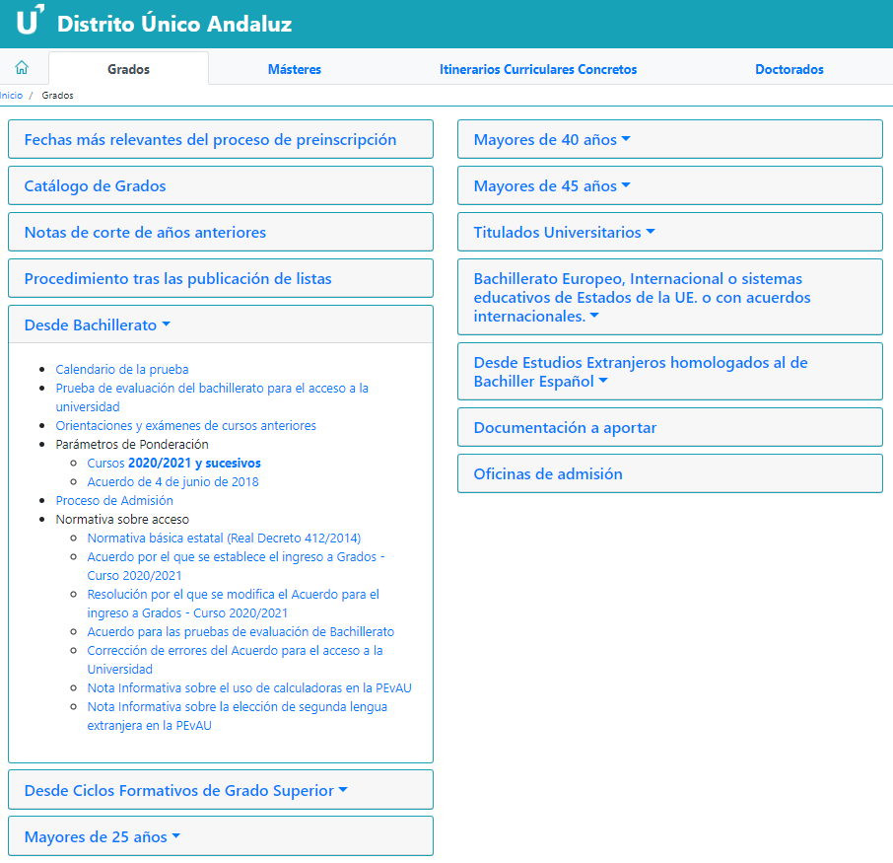
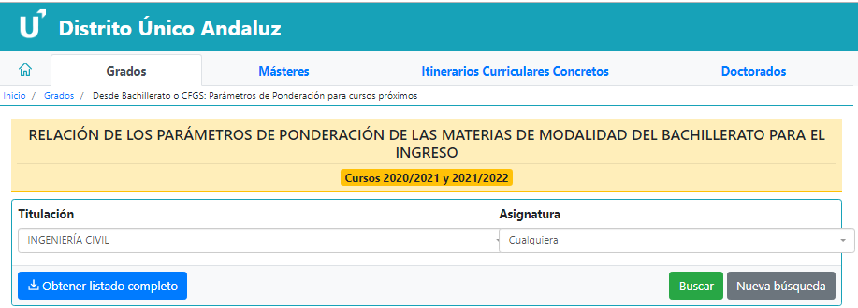
Parámetros de
ponderación

Slide 20
Estructura del Examen
PEVAU 2020
1
30%
Opcionalidad
única opción
!
!
PREGUNTAS
NO CAMBIA
equilibradas de todo el programa que garantizan que se podrá obtener la nota máxima habiendo estudiado 2/3 del programa
La DURACIÓN del examen: 90 minutos
El DESCANSO entre exámenes: 60 minutos
Vicerrectorado de Estudiantes y Empleo
Universidad de Cádiz
uca.es

Slide 21
Calificaciones
Fecha de publicación
fase ordinaria
16 de julio de 2020
PREINSCRIPCIÓN
NUEVAS
FECHAS

Slide 22
Fase Ordinaria
Del 16 al
21 de julio
2 de
septiembre
24 de julio
4 de agosto
Plazo de entrega de
solicitudes
Primera
adjudicación
Segunda
adjudicación
Tercera y última
adjudicación
Vicerrectorado de Estudiantes y Empleo
Universidad de Cádiz
uca.es

Slide 23





629 67 00 01
VICERRECTORADO DE ALUMNADO
UNIVERSIDAD DE CÁDIZ

